Slide 1

FORMACIÓN CIUDADANA I: IDENTIDADES Y PLURALISMO
INTEGRANTES:
BALMER VALENCIA
JUAN DIEGO MORENO
CRISTHIAN HENAO
LEANDRO RIVERA RIOS- HL - 2HL
DOCENTE: CESAR ANDRES GARZÓN
FACULTAD DE INGENIERÍA
UNIVERSIDAD AUTÓNOMA DE OCCIDENTE

Slide 2
RESUMEN
Axel Honneth de la Universidad Goethe en Frankfurt, explica como a través de la historia de la filosofía práctica y cómo el concepto de reconocimiento ha evolucionado en la ética y la moralidad.
En la ética antigua, prevaleció la convicción de que solo podían llevar una vida buena aquellas personas cuyas acciones podían ser objeto de valoración social en la polis. En la filosofía moral escocesa, se guiaron por la idea de que el reconocimiento o desprecio público representaba el mecanismo social por el que solo las virtudes deseables serían estimuladas como una conquista.
En Kant, el concepto de "respeto" adoptó la función de uno de los principios más altos de toda moral que contiene el núcleo del imperativo categórico: tratar a cada ser humano como un fin en sí mismo. En la sociedad actual, los movimientos sociales, como el feminismo, han llevado a una separación cada vez mayor entre las tendencias de activistas que reclaman la redistribución como el remedio al dominio de los varones y las tendencias que giran en torno al reconocimiento. Además, algunos defensores de la redistribución rechazan por completo la política del reconocimiento, considerándola una "conciencia falsa" y un impedimento para lograr la justicia social. Por otro lado, las reclamaciones por una redistribución igualitaria han sido el paradigma para la mayor parte de las teorías de justicia social desde hace 150 años, pero hoy en día nos encontramos con un segundo tipo de reivindicaciones de justicia social en las llamadas "políticas de reconocimiento".
RESUMEN

Slide 3
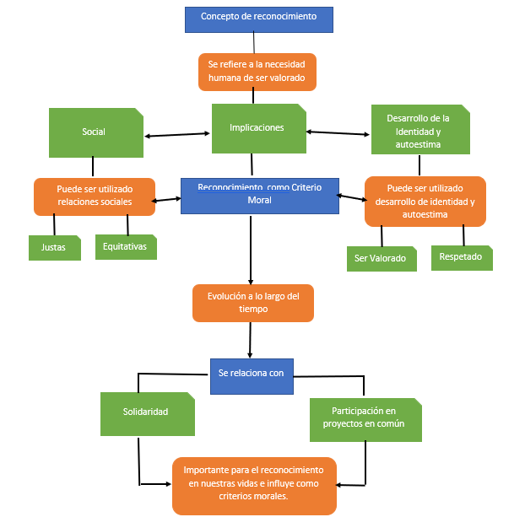
MAPA CONCEPTUAL
Reconocimiento y obligaciones morales*
AXEL HONNETH
Universidad Goethe, Franlcfurt
MAPA CONCEPTUAL
Reconocimiento y obligaciones morales*
AXEL HONNETH
Universidad Goethe, Franlcfurt

Slide 4
CONCEPTOS CORRELACIONADOS
ENTRE:
Reconocimiento y Obligaciones Morales Axel Honneth
y
"Guernica" (1937)
Pablo Picasso
CONCEPTOS CORRELACIONADOS ENTRE
Reconocimiento y obligaciones morales* AXEL HONNETH y
"Guernica" (1937) de Pablo Picasso
Concepto Moral: En particular, se discute cómo los criterios morales deben ser adoptados de manera recíproca para asegurar colectivamente las condiciones de nuestra integridad personal.
Identidad y autoestima: Se discute cómo los sujetos se relacionan consigo mismos y comprenden sus necesidades físicas y deseos como un componente que permite articular la propia persona.
Reconocimiento como criterio moral: El reconocimiento como un criterio moral importante en la discusión sobre la justicia social. Se menciona que los sujetos humanos alcanzan una autorreferencia intacta solo cuando ven reconocidos o confirmados como un valor determinadas facultades y derechos.
Solidaridad y participación en proyectos en común: Se discute la solidaridad y la participación en proyectos en común como una forma de reconocimiento que reafirma el valor de las facultades individuales. Se menciona que existen deberes recíprocos de participación solidaria que comprenden a todos los miembros de la comunidad de valores correspondiente.

Slide 5
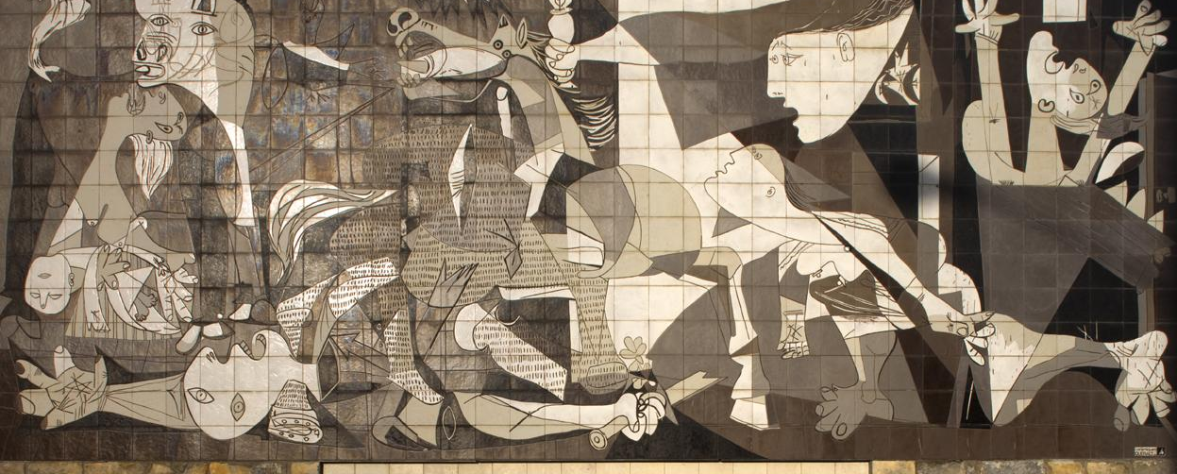
OBRA LITERIARIA
CUADRO GUERNICA DE PABLO PICASSO

Slide 6

CUADRO GUERNICA DE PABLO PICASSO
"Guernica" (1937) de Pablo Picasso es una pintura impactante que explora los temas de identidad, reconocimiento, solidaridad y moralidad en el contexto del bombardeo de Guernica durante la Guerra Civil Española.
Concepto Moral: La obra refleja una fuerte carga moral al mostrar el sufrimiento y la destrucción causados por la guerra, haciendo un llamado a la conciencia colectiva. Picasso destaca la importancia de adoptar criterios morales recíprocos para salvaguardar la integridad personal y colectiva, censurando la violencia y el sufrimiento humano, especialmente el bombardeo indiscriminado de civiles.
Identidad y Autoestima: A través de imágenes distorsionadas de personas y animales, Picasso representa la pérdida de identidad y autoestima de las víctimas de la guerra. La figura de una madre sosteniendo el cuerpo sin vida de su hijo simboliza el dolor y la pérdida, mientras que otras figuras aterrorizadas reflejan el impacto emocional y psicológico de la violencia en la identidad de los individuos.

Slide 7
CUADRO GUERNICA DE PABLO PICASSO
CUADRO GUERNICA DE PABLO PICASSO
Reconocimiento como Criterio Moral: La pintura también aborda el reconocimiento como criterio moral, mostrando cómo las personas alcanzan una autorreferencia intacta cuando son reconocidas y confirmadas en sus derechos y facultades. La desolación y el sufrimiento presentes en "Guernica" enfatizan la importancia de reconocer la humanidad y los derechos de todas las personas, subrayando la necesidad de justicia social basada en el respeto mutuo.
Solidaridad y Participación en Proyectos en Común: La solidaridad es representada a través de la empatía y el apoyo mutuo entre las víctimas y la comunidad afectada. Picasso destaca cómo la participación en proyectos comunes, como la resistencia y la lucha por la justicia, puede reafirmar el valor de las facultades individuales y promover la solidaridad entre los miembros de la comunidad. La obra enfatiza la relevancia de la participación solidaria para construir una comunidad unida y resistente frente a la adversidad.
En síntesis, "Guernica" de Pablo Picasso es una obra histórica que aborda los conceptos de identidad, reconocimiento, solidaridad y moralidad a través de su poderosa representación del sufrimiento y la devastación causados por la guerra. La pintura resalta la importancia de la reciprocidad moral, el respeto a la identidad y los derechos individuales, y la necesidad de la solidaridad y la participación conjunta para construir una sociedad justa y cohesionada.

Slide 8
ARGUMENTACIÓN
La ética del reconocimiento es importante para los individuos y para la construcción de sociedades que reconocen y valoran las diferencias, ya que permite la autorreferencia y la integridad personal. El reconocimiento es una forma de confirmación de las facultades individuales, y la falta de reconocimiento puede causar heridas morales que afectan la integridad personal. En este sentido, la ética del reconocimiento es importante para la construcción de sociedades pluralistas, ya que permite la valoración y el respeto de las diferencias individuales y culturales. Además, la ética del reconocimiento implica deberes recíprocos de participación solidaria que comprenden a todos los miembros de la comunidad de valores correspondiente, lo que contribuye a la construcción de sociedades más justas e inclusivas.

Slide 9
BIBLIOGRAFÍAS
Reconocimiento y obligaciones morales* AXEL HONNETH Universidad Goethe, Franlcfurt
https://www.culturagenial.com/es/cuadro-guernica-de-pablo-picasso/
https://historia-arte.com/obras/guernica
https://historia.nationalgeographic.com.es/a/guernica-picasso-paso-a-paso_12698

